Slide 1
Khoa Công nghệ thông tin Bộ môn công nghệ phần mềm
PHÁT TRIỂN ỨNG DỤNG MOBILE QUẢN LÝ TÀI CHÍNH CÁ NHÂN
Sinh viên thực hiện (MSSV):
Giáo viên hướng dẫn:
Trần Huy Hoàng 2221050450
Nguyễn Văn Thịnh 2121050902
Nguyễn Mạnh Tùng 2021050709
Trần Xuân Thành 2121051109
ThS. NGÔ NGỌC ANH

Slide 2
Nội dung
Giới thiệu đề tài
1
2
Mục tiêu nghiên cứu
3
Thiết kế hệ thống
4
DEMO

Slide 3
Giới thiệu đề tài
Mục đích: Giúp người dùng ghi chép, phân loại và theo dõi thu nhập - chi tiêu nhanh, dễ dàng và trực quan. Thống kê theo ngày, tháng, năm để quản lý tài chính hiệu quả.
Phạm vi: Ứng dụng chạy trên Android & iOS, lưu trữ dữ liệu cục bộ bằng Hive, đảm bảo an toàn, nhanh chóng và hoạt động offline.

Slide 4
Mục tiêu nghiên cứu
Phát triển ứng dụng mobile giúp:
Quản lý thu nhập và chi tiêu cá nhân
Hiển thị tổng quan tài chính dễ hiểu
Lưu trữ và theo dõi giao dịch chi tiết
Yêu cầu chức năng:
Thêm, sửa, xóa thu nhập/chi tiêu
Xem danh sách giao dịch theo ngày/tháng/năm

Slide 5
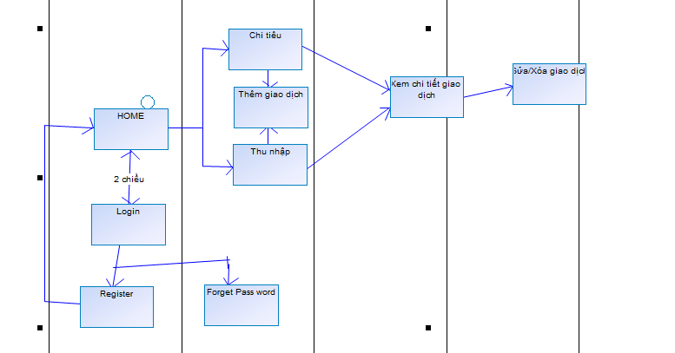
Thiết kế hệ thống

Slide 6
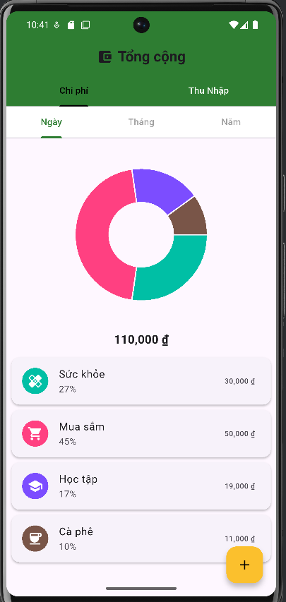
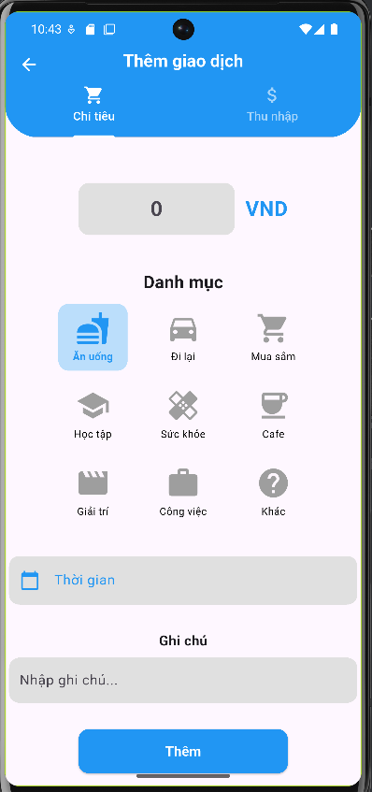
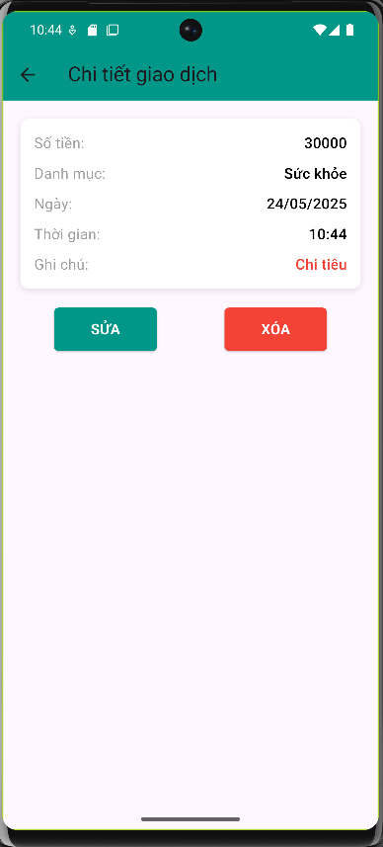
Thiết kế giao diện

Slide 7






demo

Slide 8
Thank you!

